Slide 1
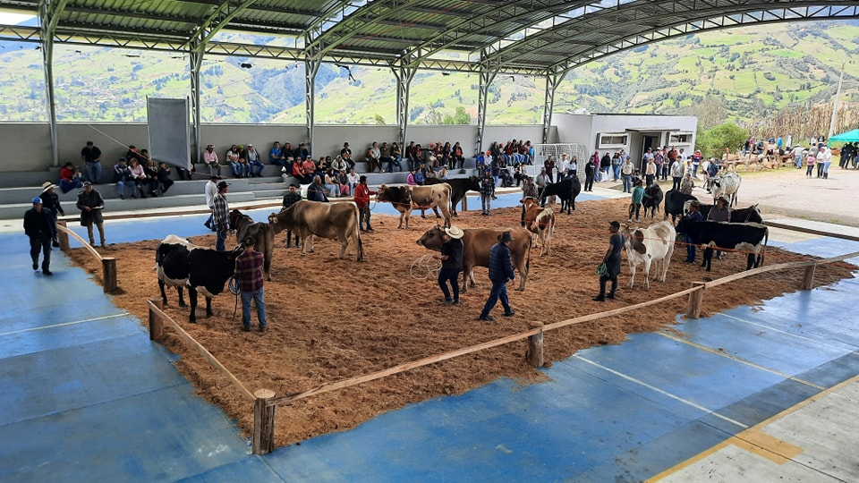
GAD Parroquial San Vicente informe de Rendición de Cuentas
Tema Productivo

Slide 2
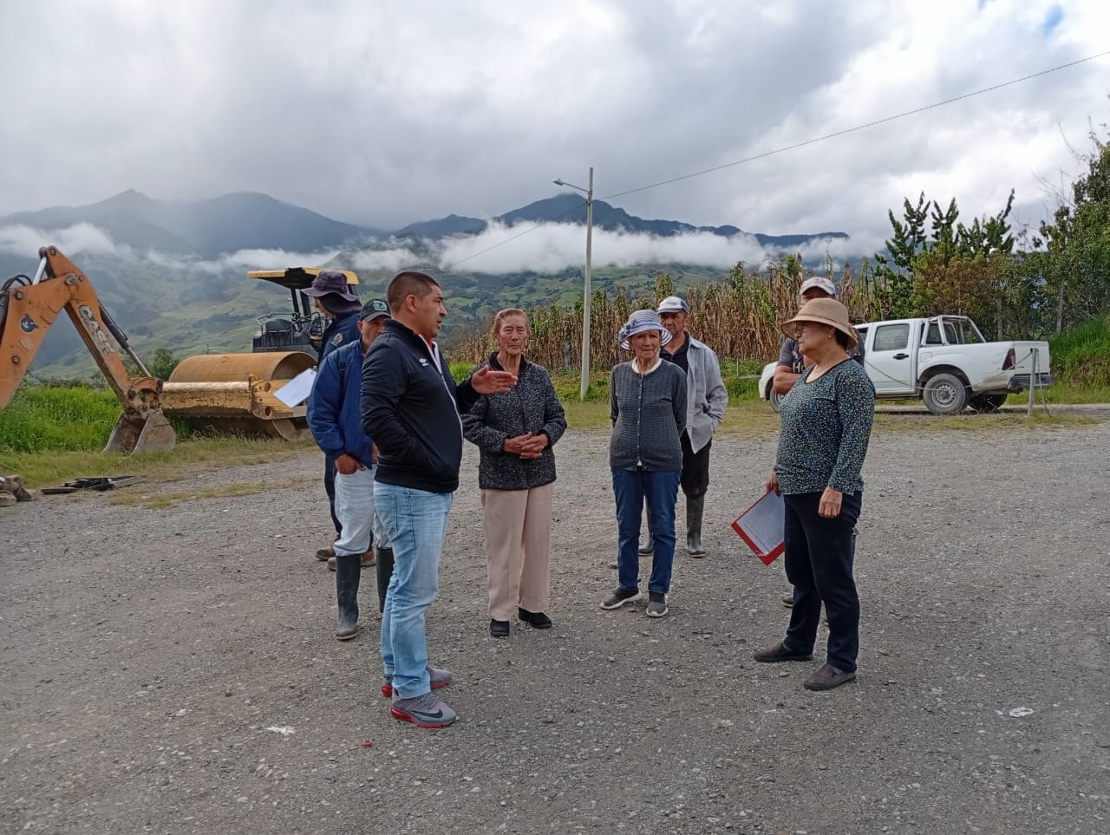
Ámbitos de trabajo
En el año 2025 siguiendo con la planificación y anclado a los objetivos del PDOT se han trabajo en diferentes aspectos, entre los que se destacan:
Manejo Sanitario bovino (desparasitación, vitaminización
Preparación del ganando para la VI Feria Ganadera.
Ecografias a vacas reproductoras
Entrega de biol.
Adquicición de insumos químicos para el control de mosca de la fruta.
Capactación a los niños de las escuelas.
Entrega de plantas frutales y forestales
Entrega de materia orgánica a las ASOCIACIONES.
Inseminación Artificial.

Slide 3
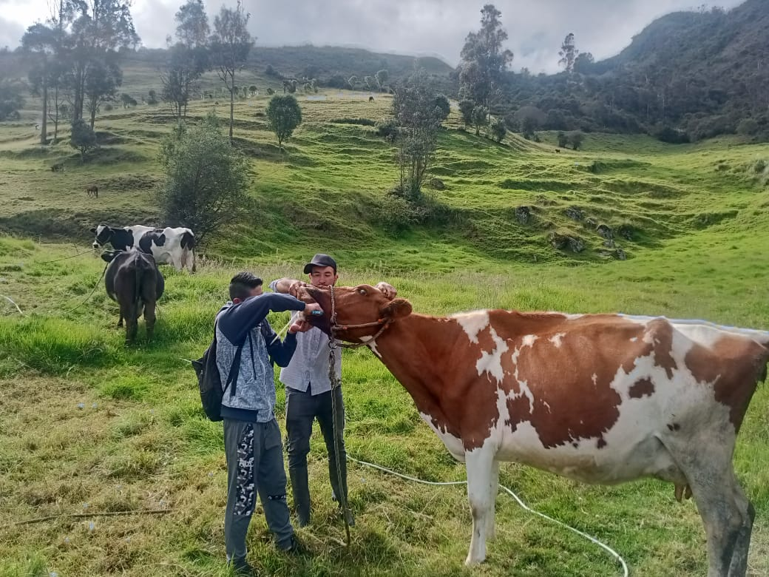
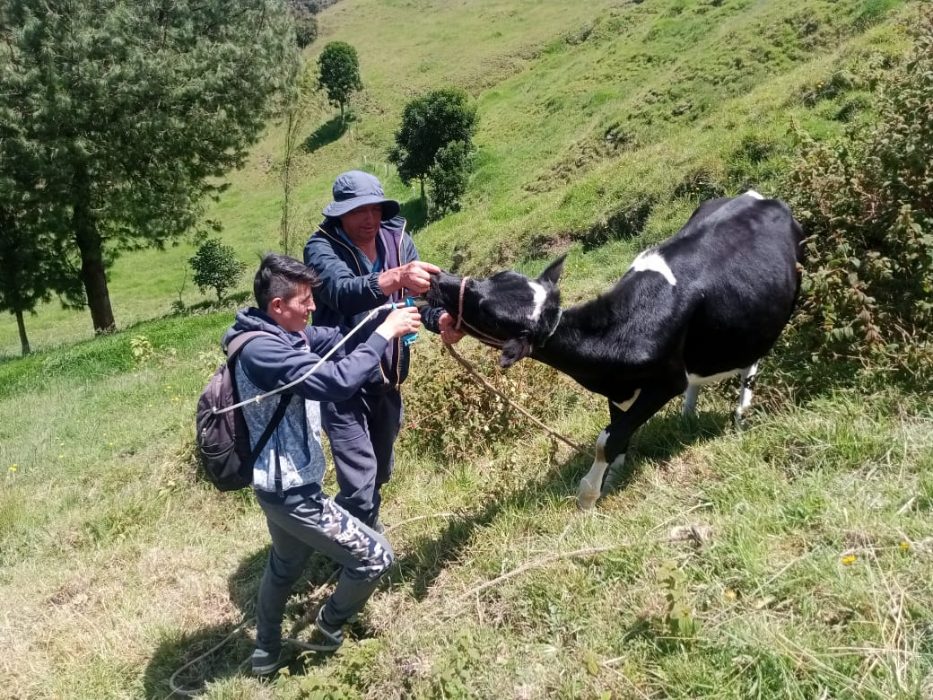
Socialización con los ganaderos
En el mes de febrero y marzo se iniciaron las socializaciones con ganaderos, en el trabajo de sanidad animal con estudiantes de la Unidad Educativa El Pan.

Slide 4
Manejo Sanitario bovino (desparasitación, vitaminización y vacunación para el carbunco)
Se desparasitó a 1500 unidades
Se vitaminizó a aproximadamente 400 unidades bovinas.

Slide 5
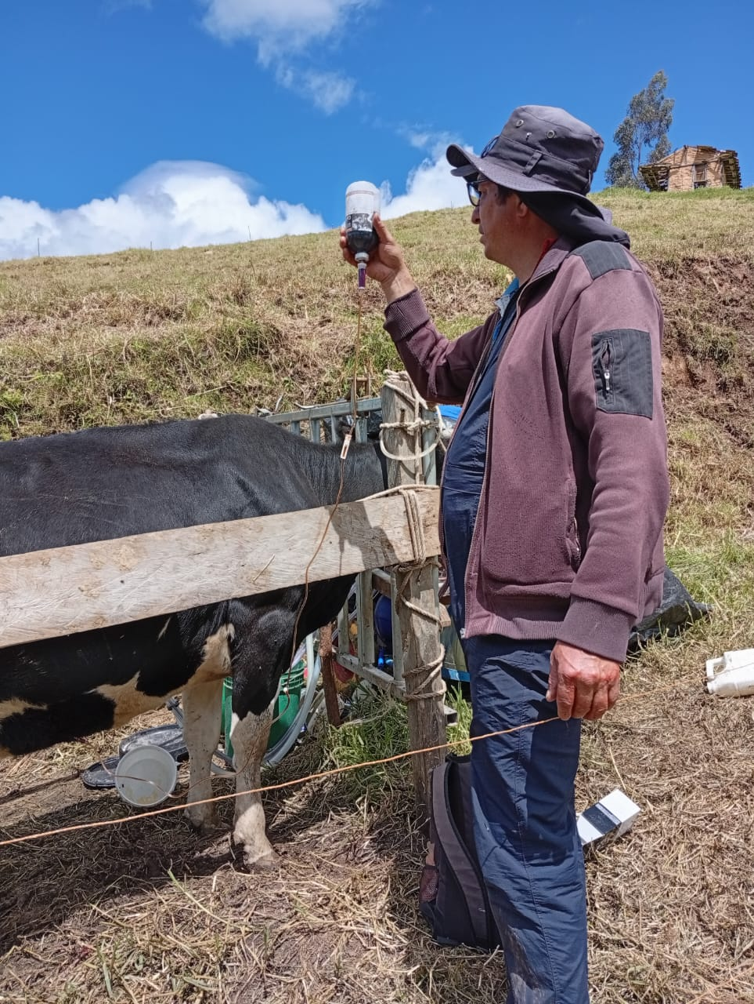
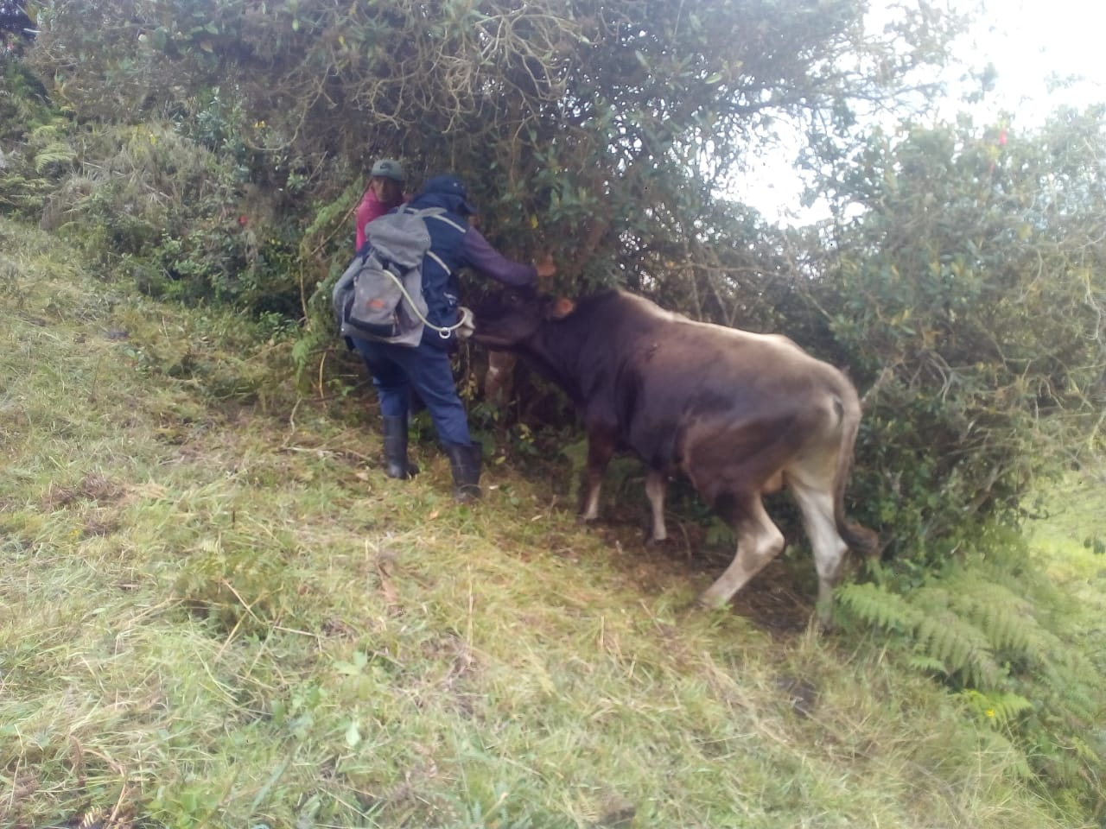

Slide 6
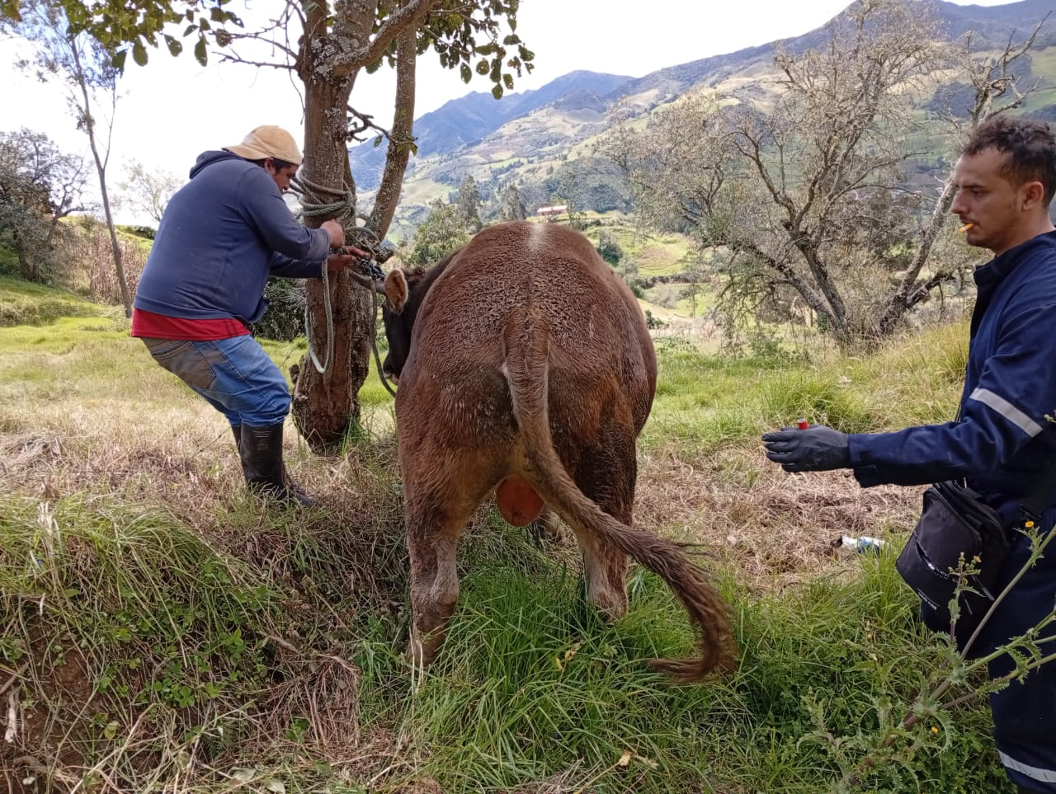
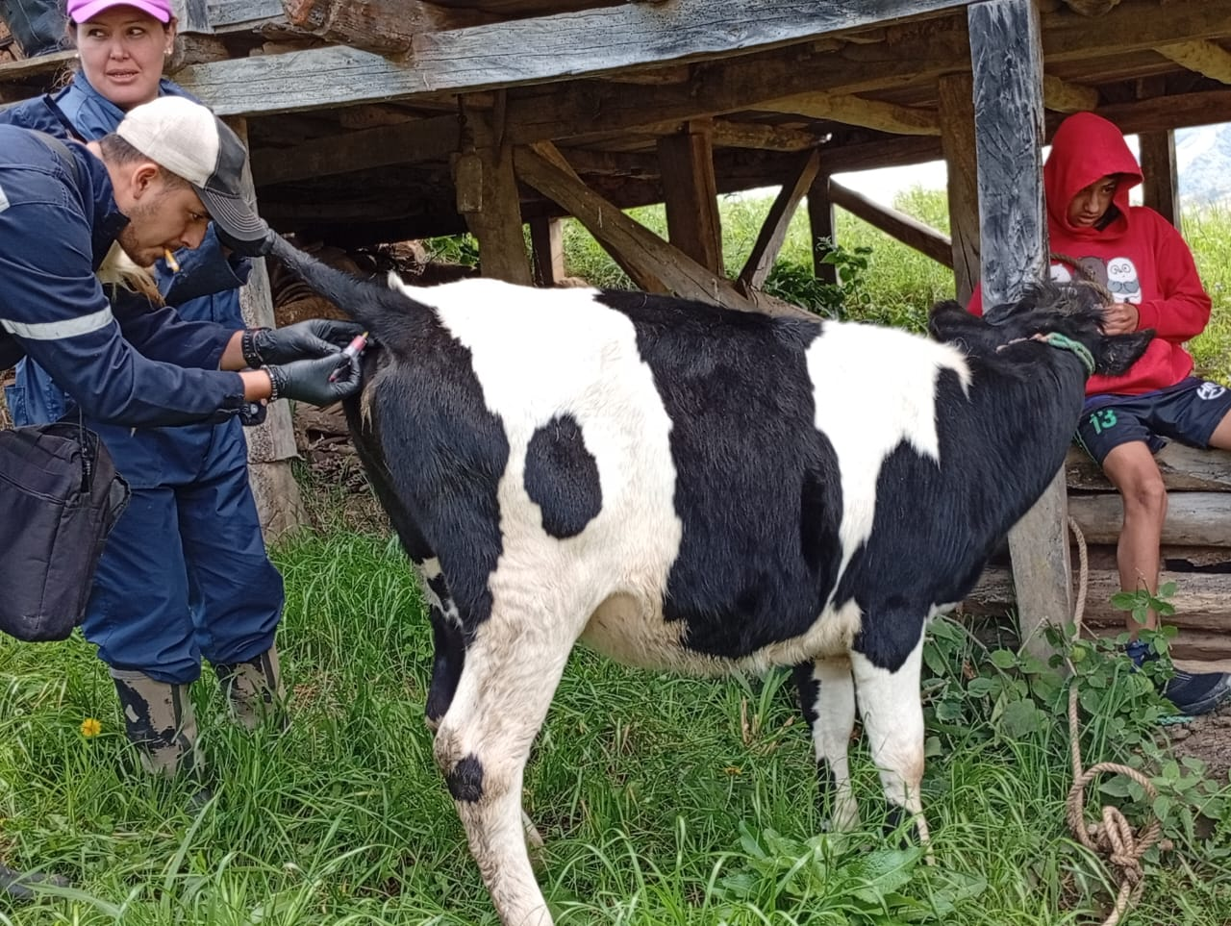
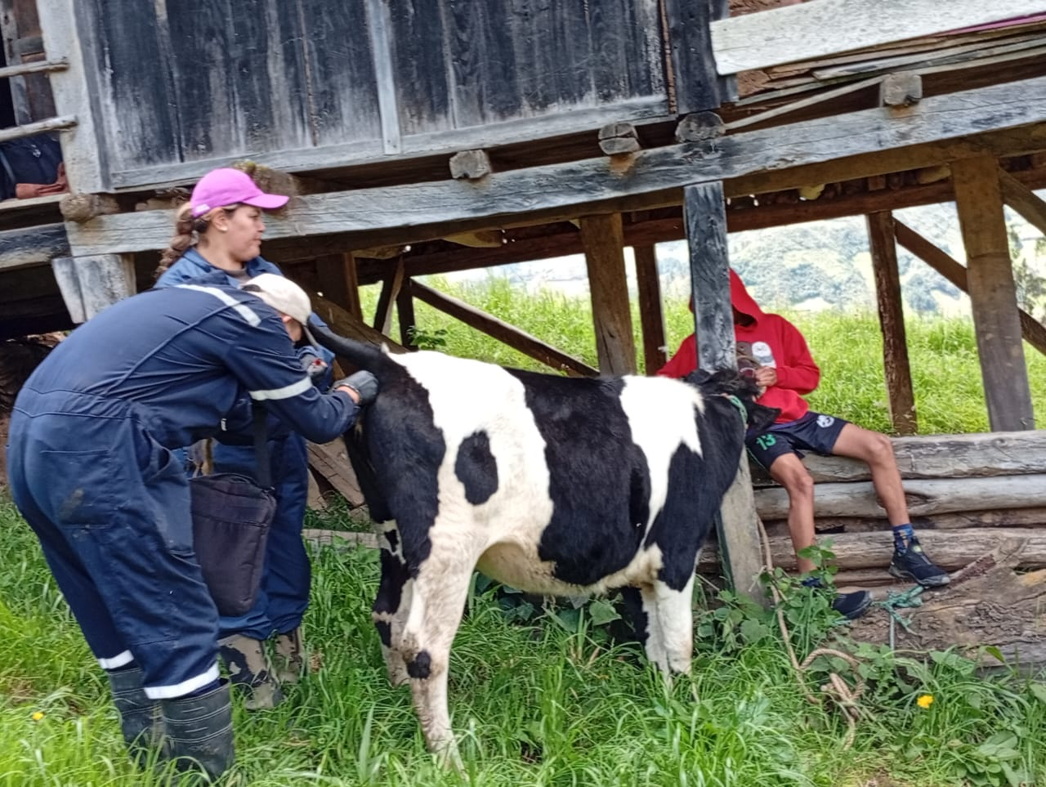

Slide 7
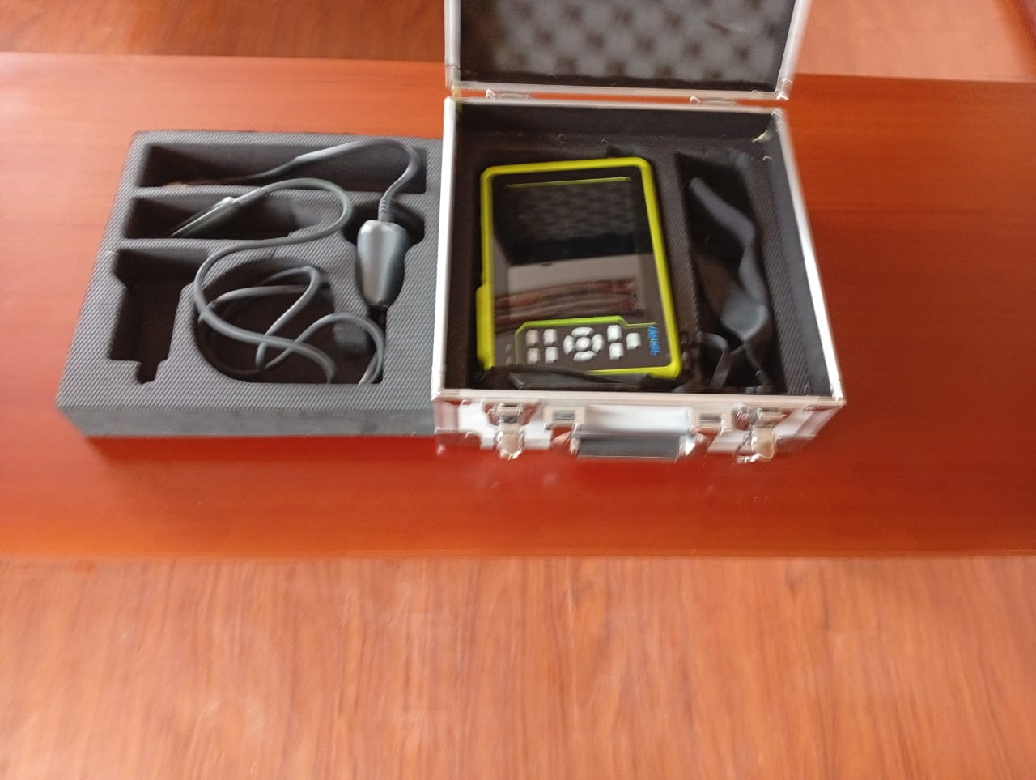
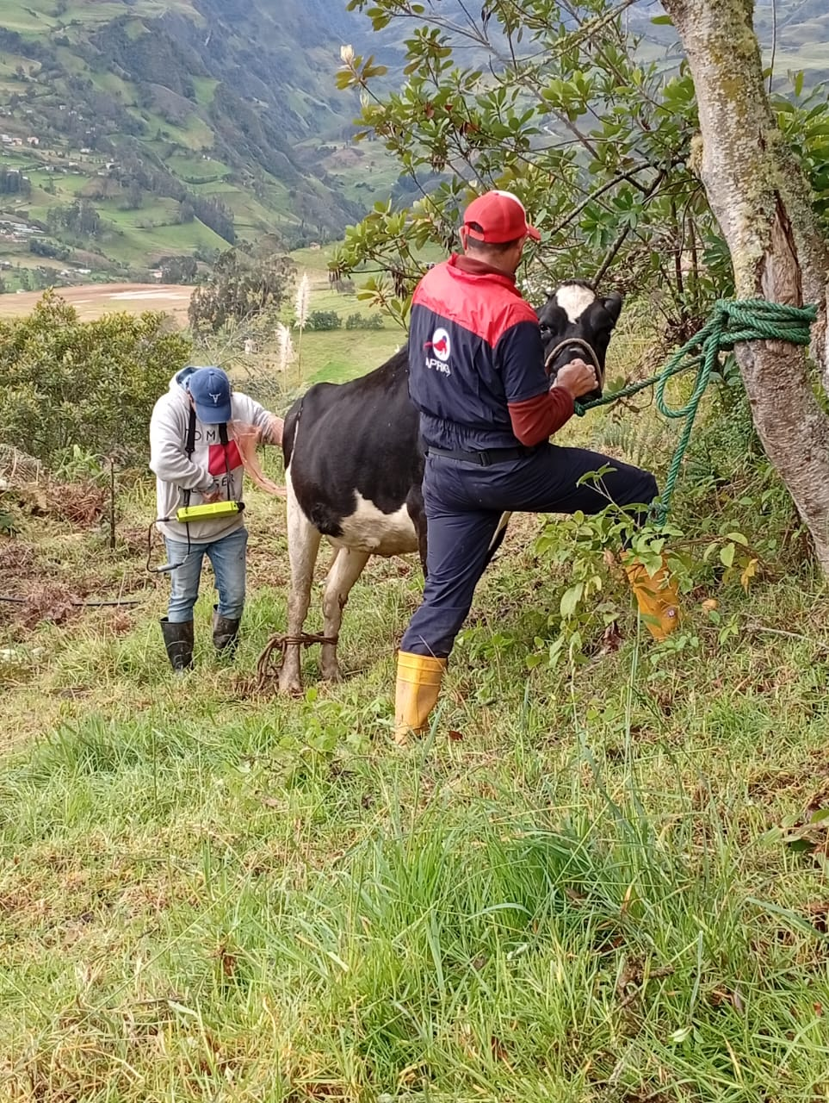
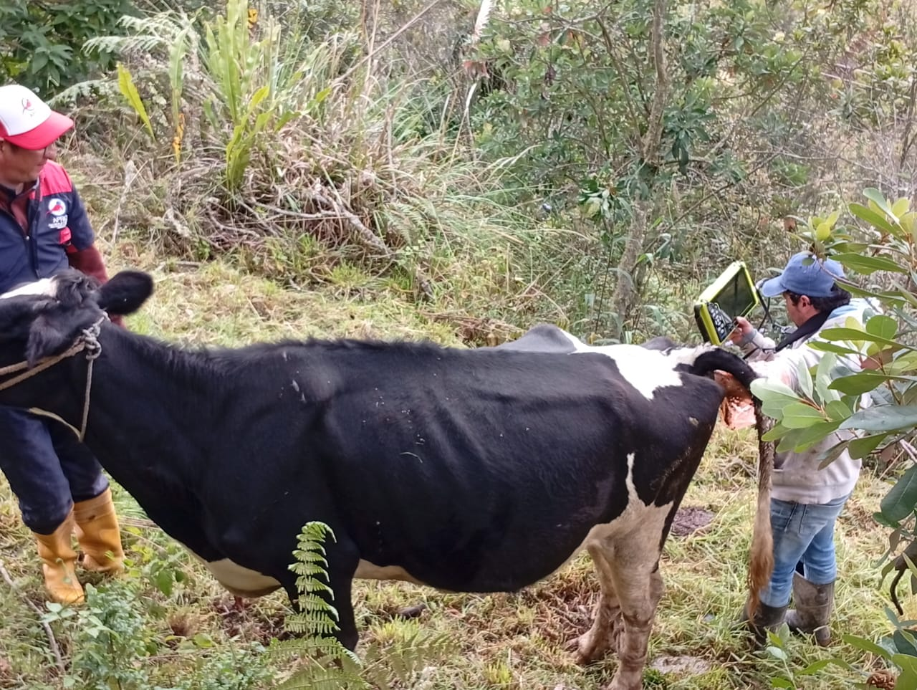
SE REALIZÓ ECOGRAFIAS AL GANADO BOVINO CON EL ECÓGRAFO ADQUIRIDO POR PARTE DEL GAD.
Se trabajó para corregir, preñes, desbalances nutricionales. Y problemas reproductivos.

Slide 8
PREPARACIÓN AL GANADO BOVINO PARA LA VI FERIA GANADERA
Muestras de sangre por parte del laboratorio LIVEXLAB A 100 ejemplares.

Slide 9
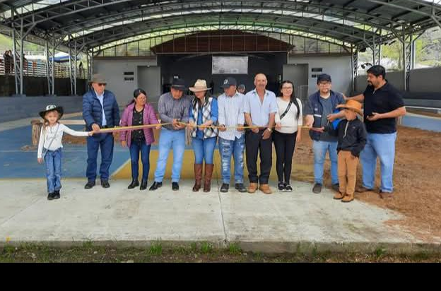
FERIA GANADERA 2025
Se desarrolló el 29 julio del 2025 como parte de las actividades por el Aniversario de parroquialización de San Vicente
100 Animales en cancha

Slide 10
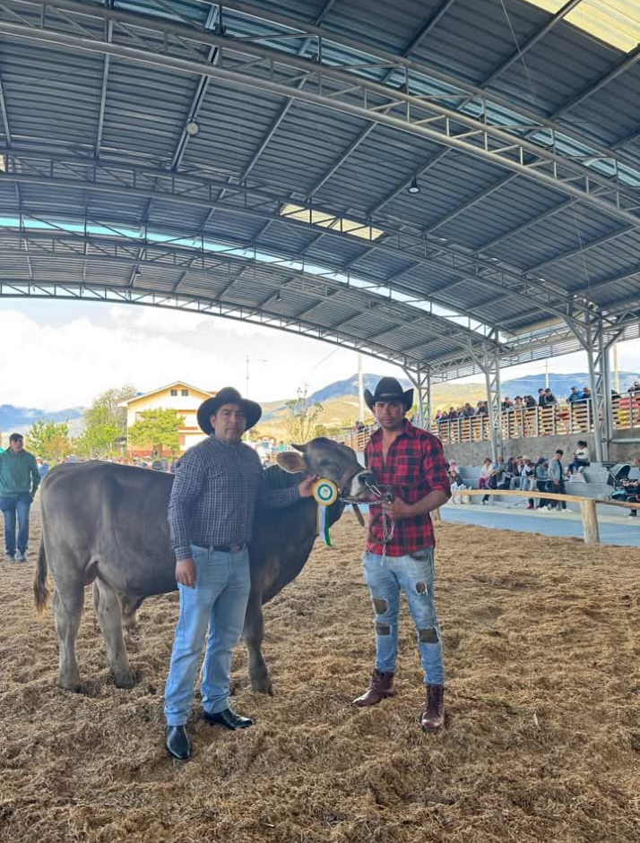
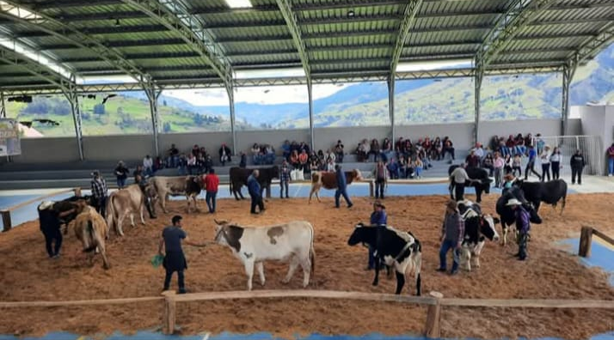

Slide 11
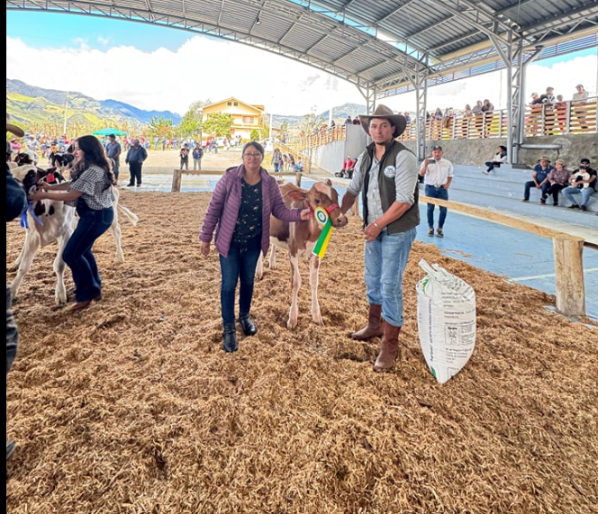
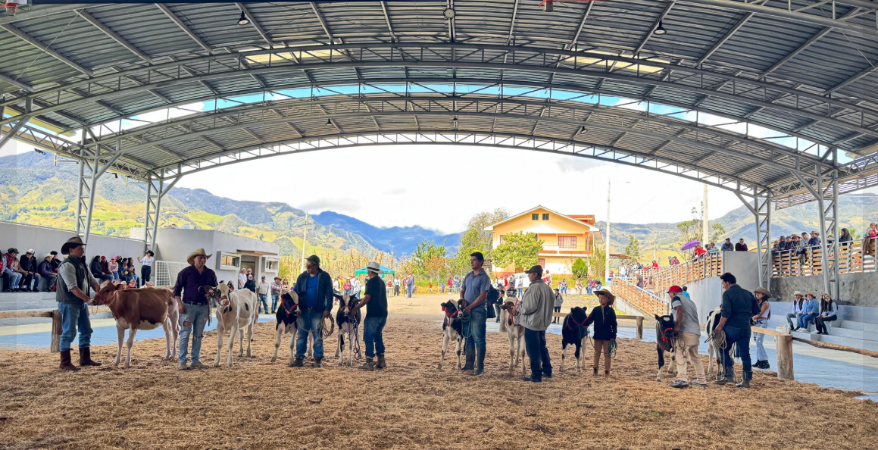

Slide 12
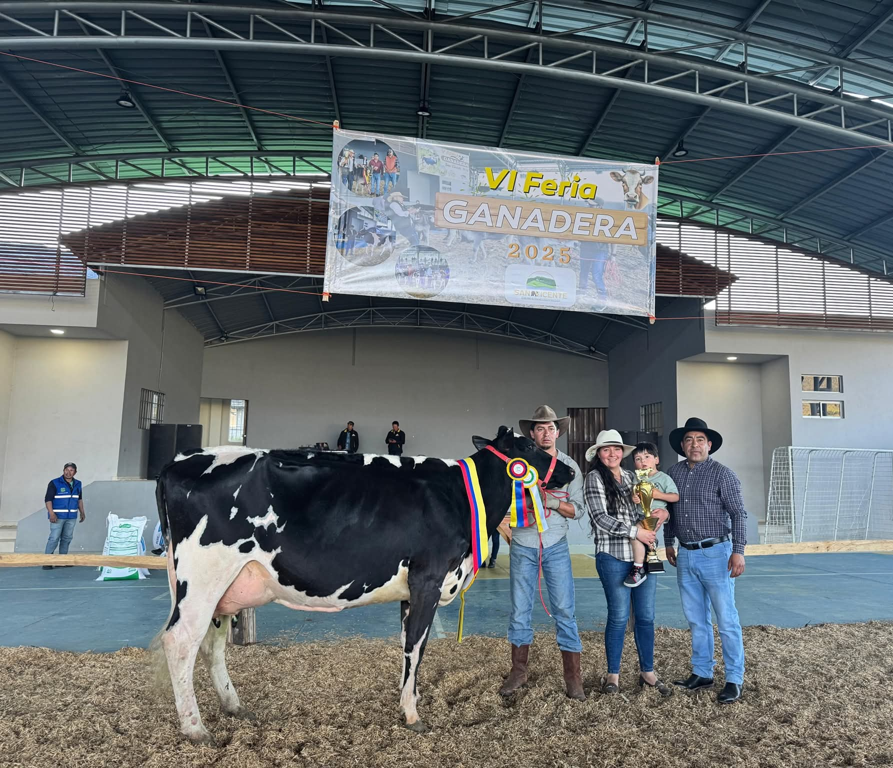
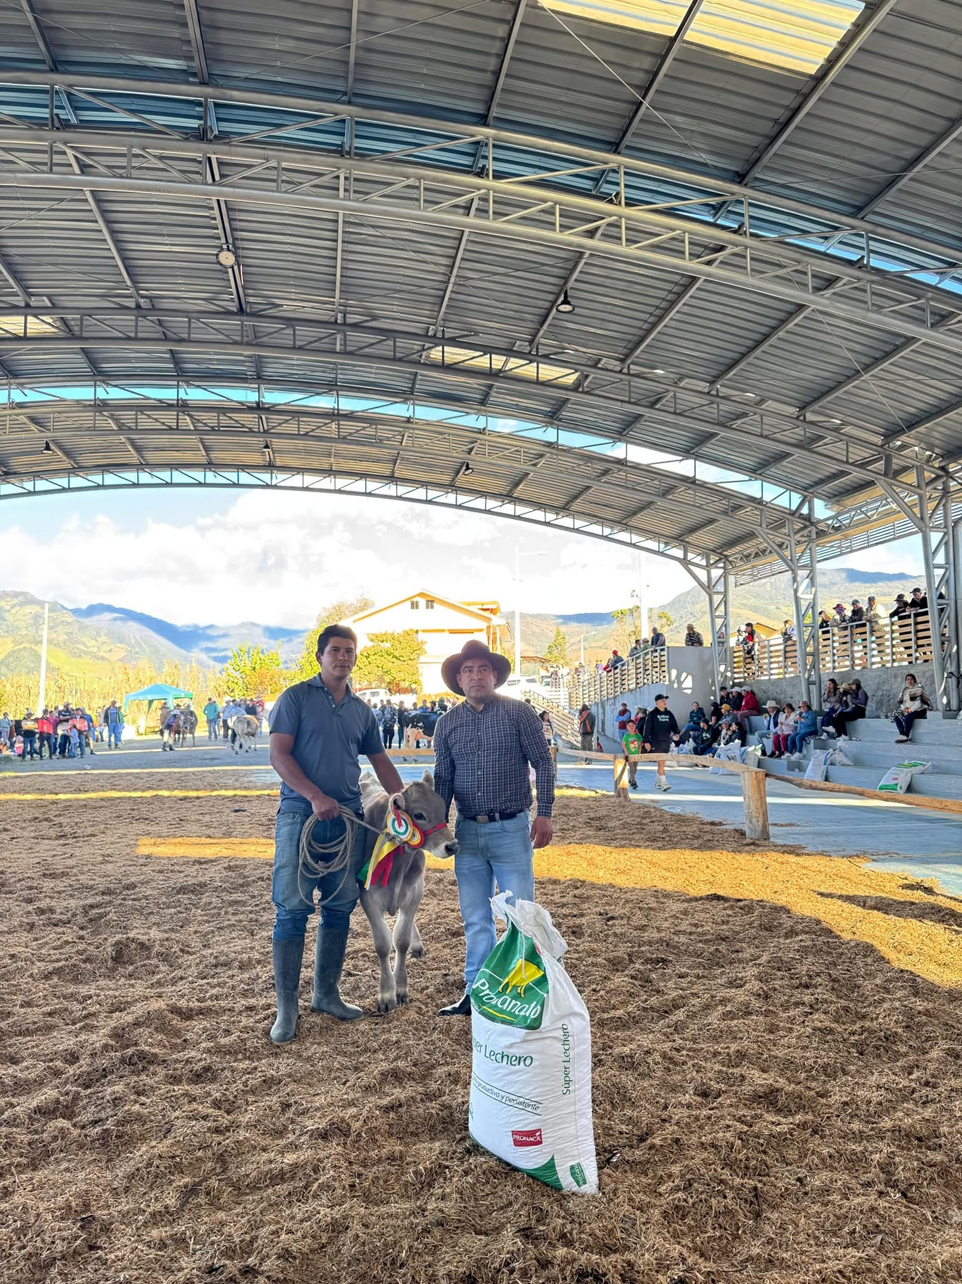
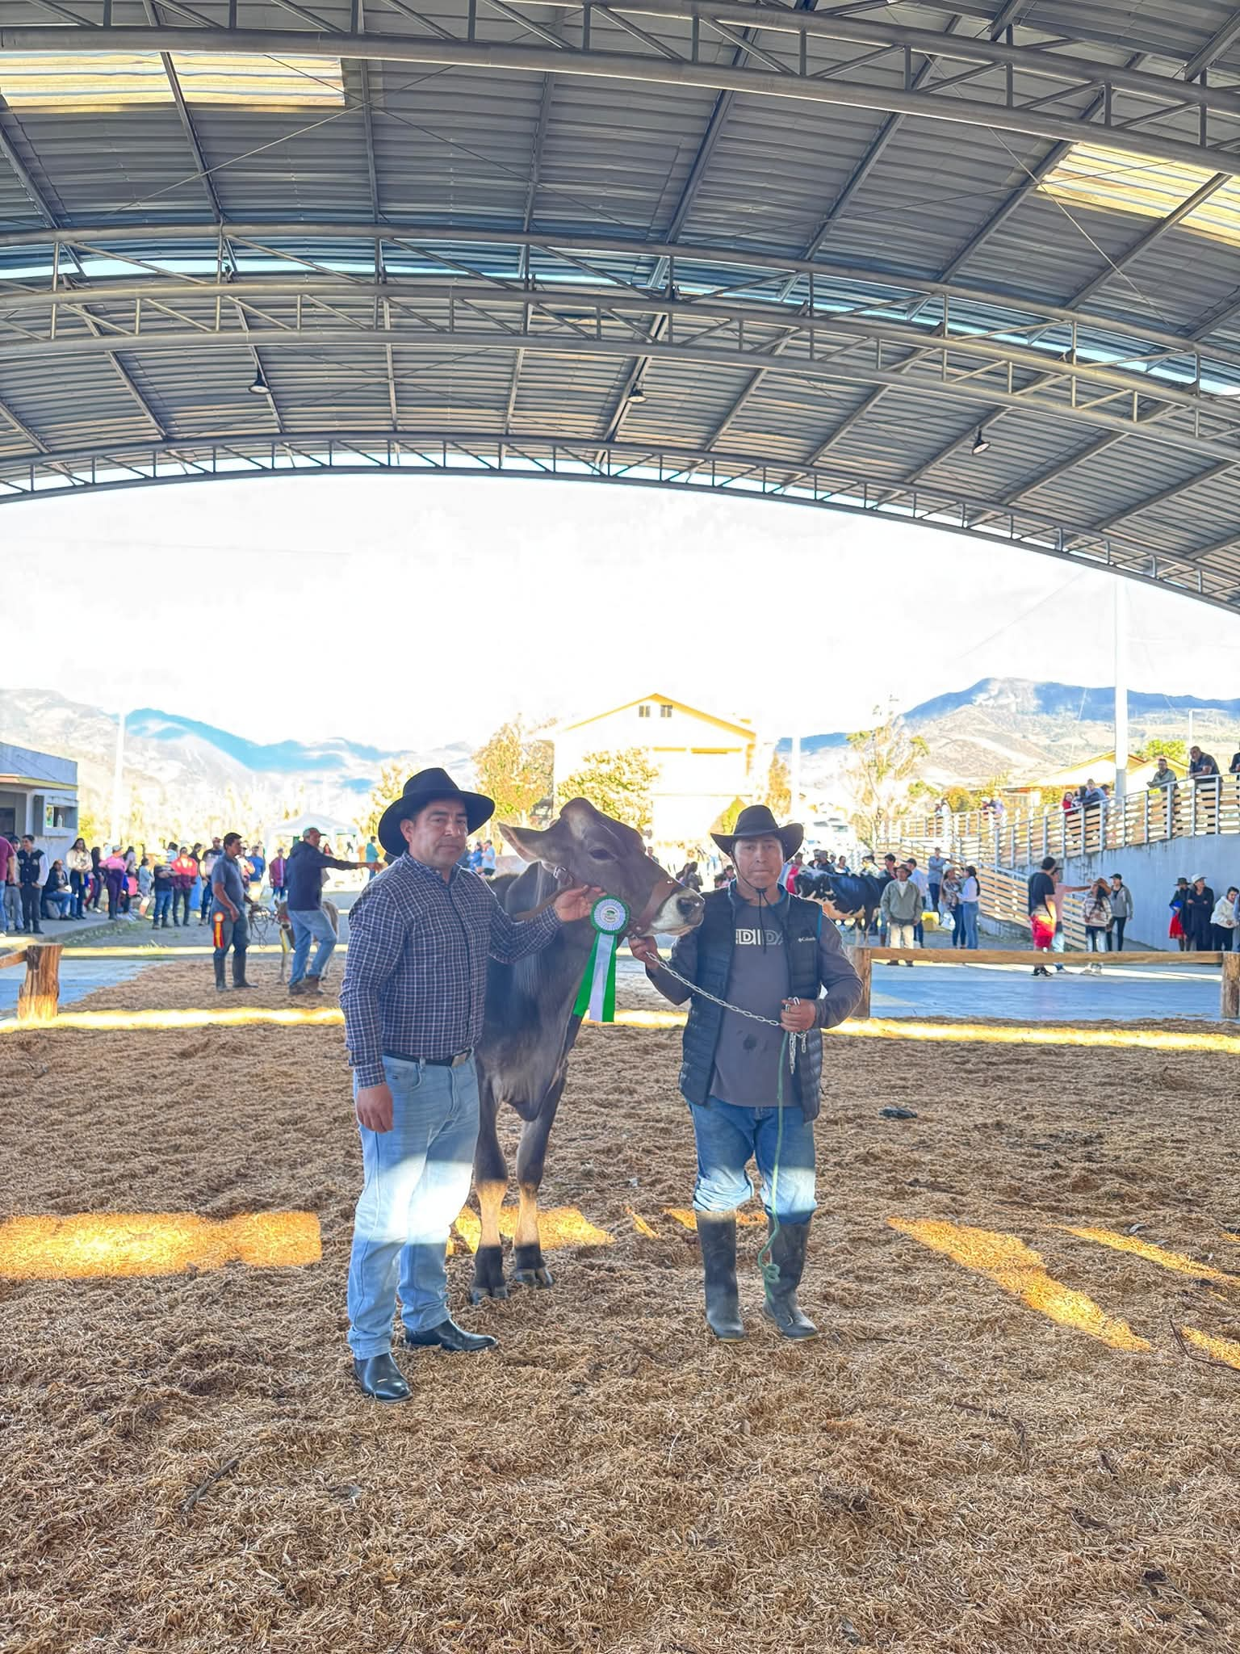

Slide 13
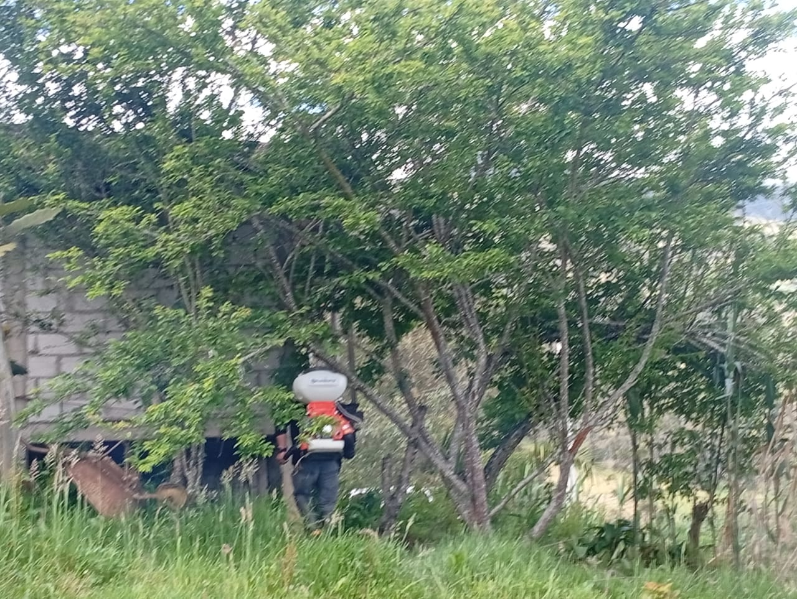
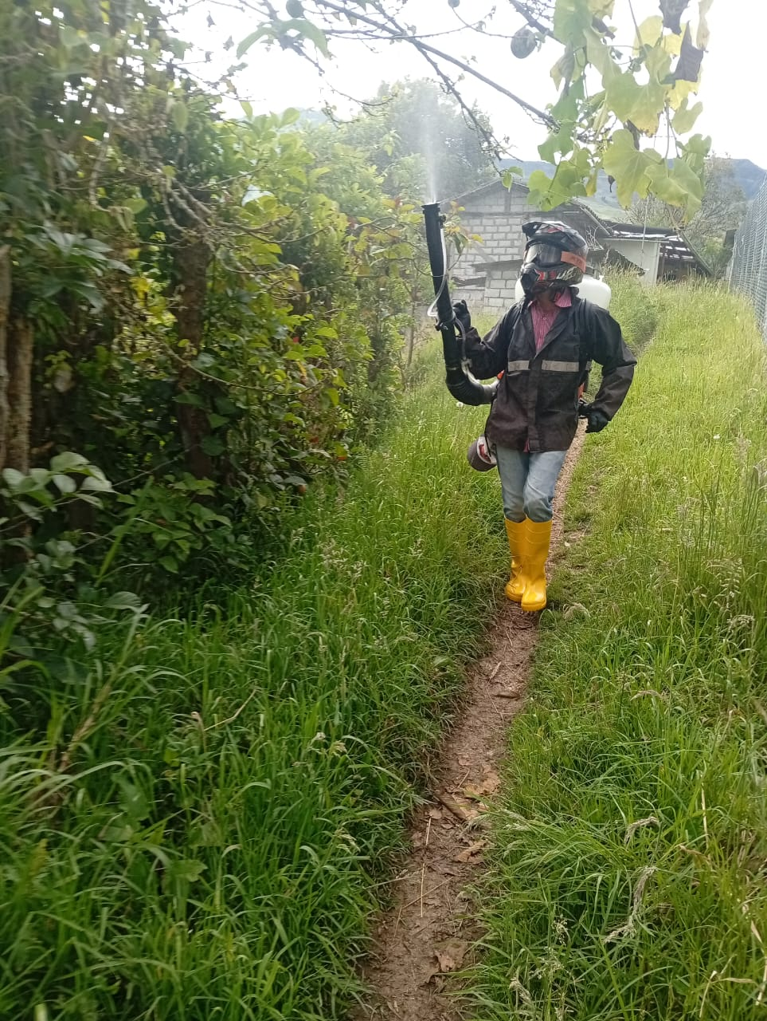
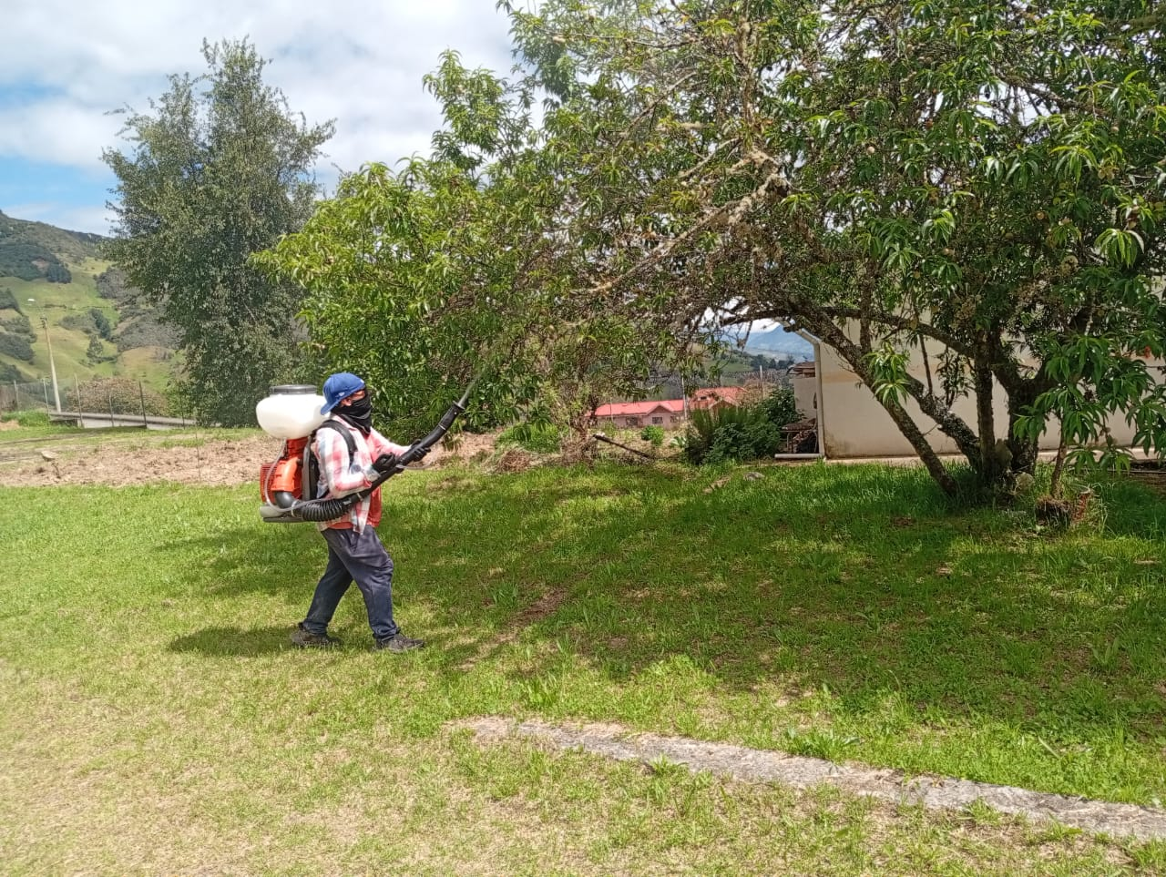
Capacitación y control de la mosca de la fruta
Control con SPINOSAD, es un insecticida de origen natural, se clasifica como un producto de bajo riesgo para los mamíferos.

Slide 14
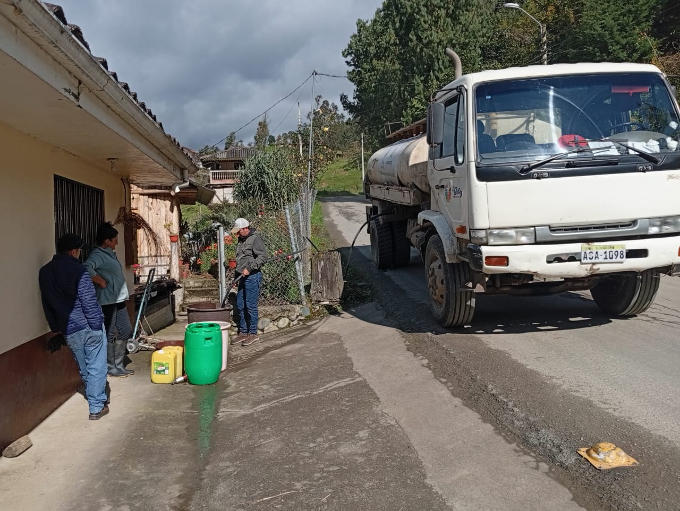
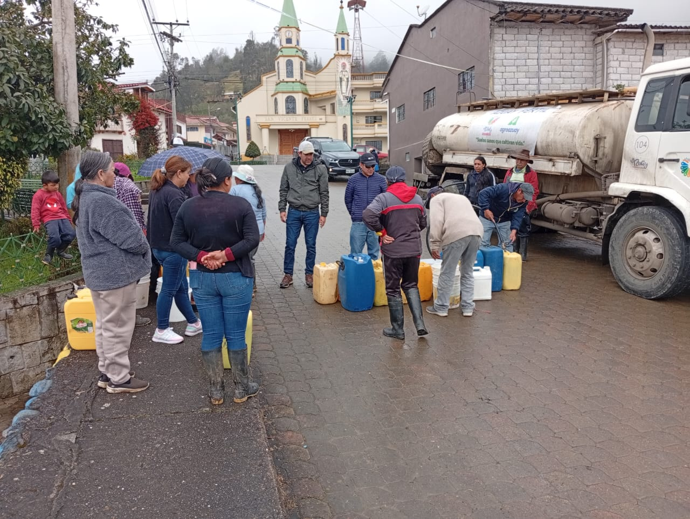
Apoyo Asociaciones productivas en la entrega DE MATERIA ORGANICA, PLATAS FRUTALES Y FORESTALES, BIOL.

Slide 15
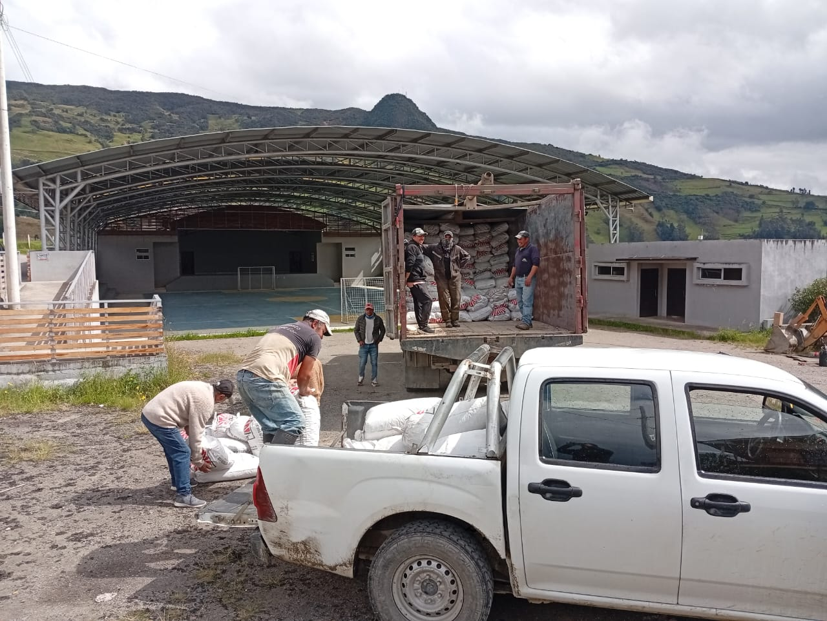
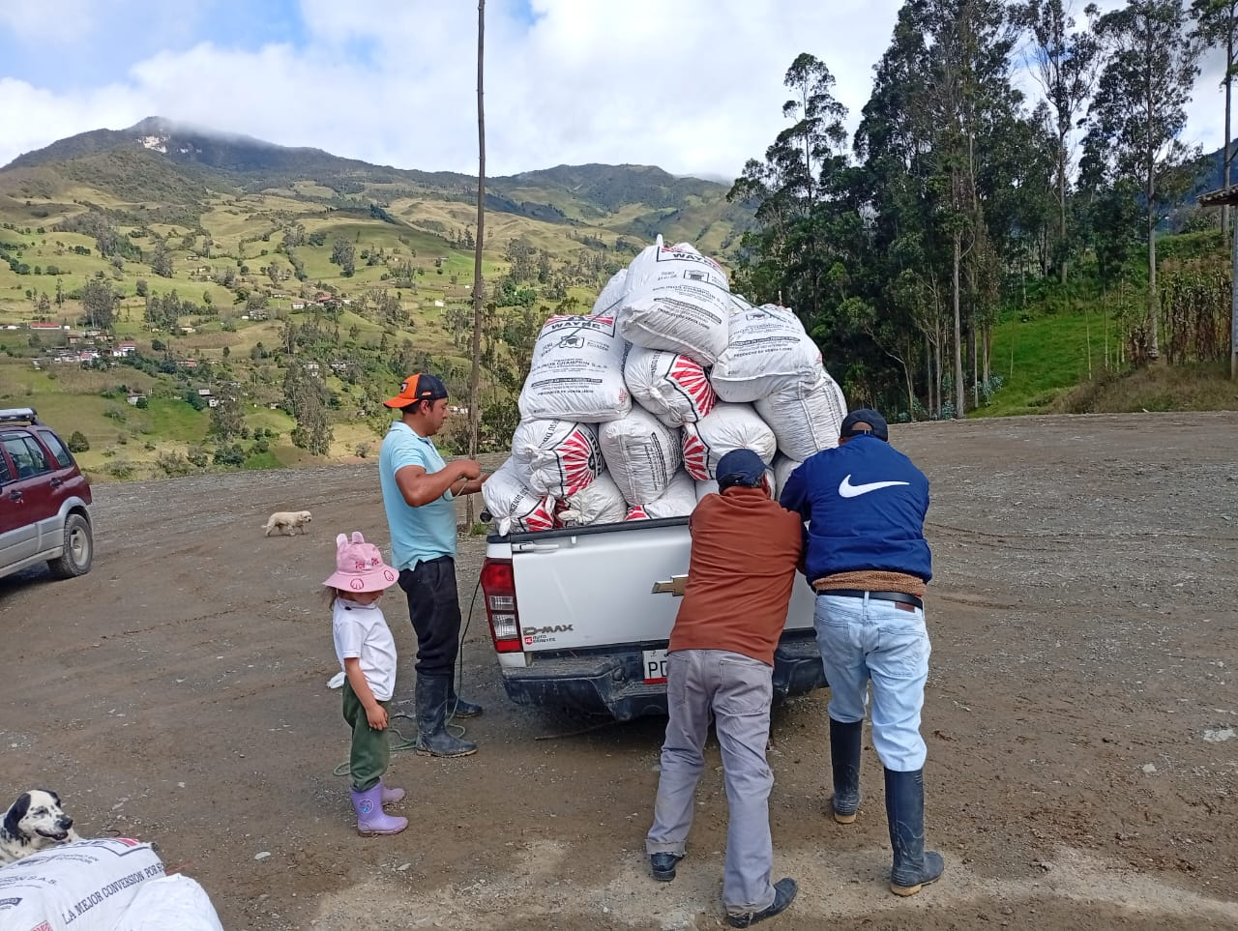

Slide 16
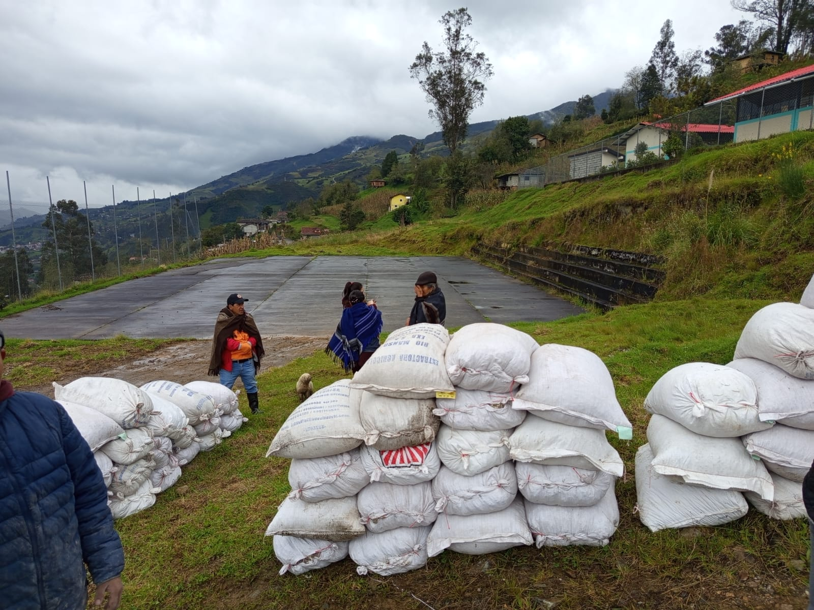
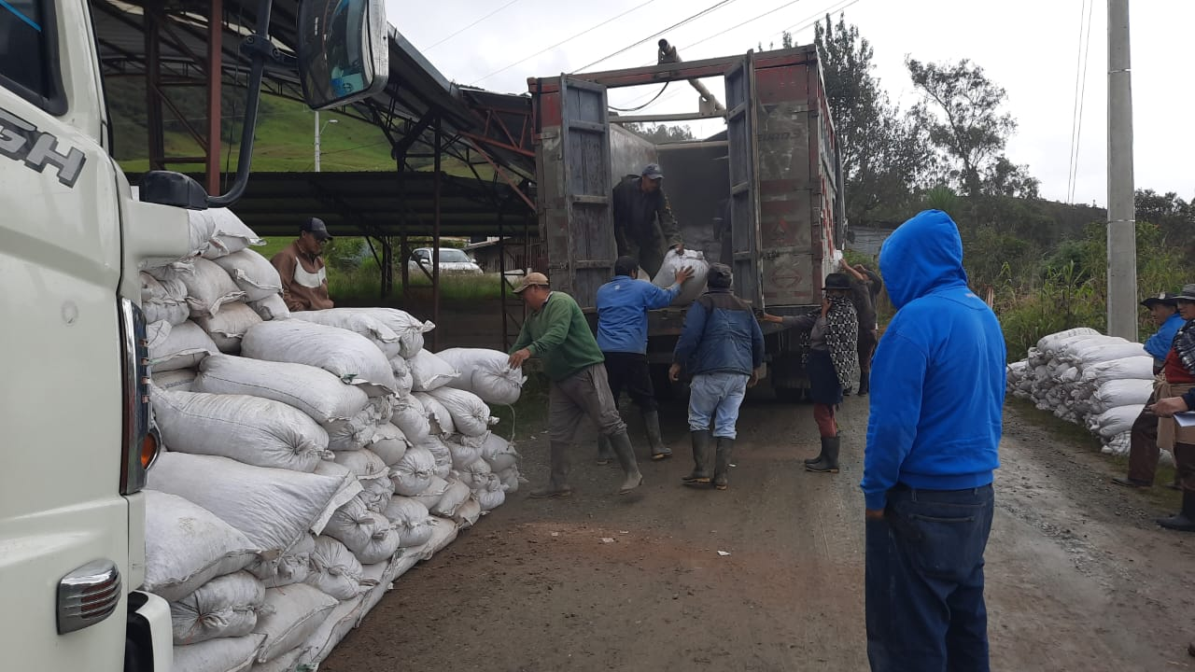

Slide 17
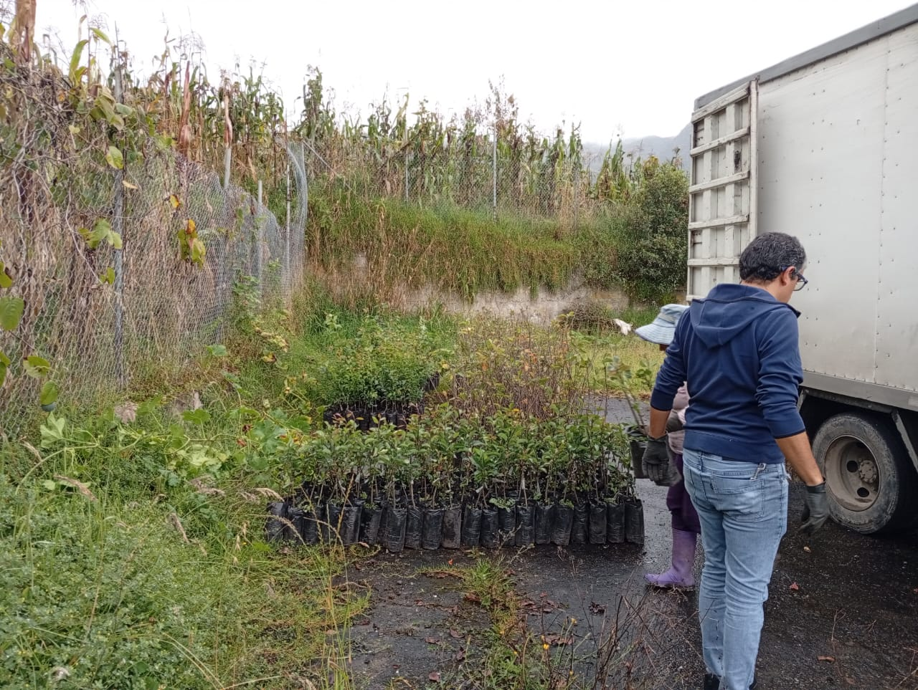
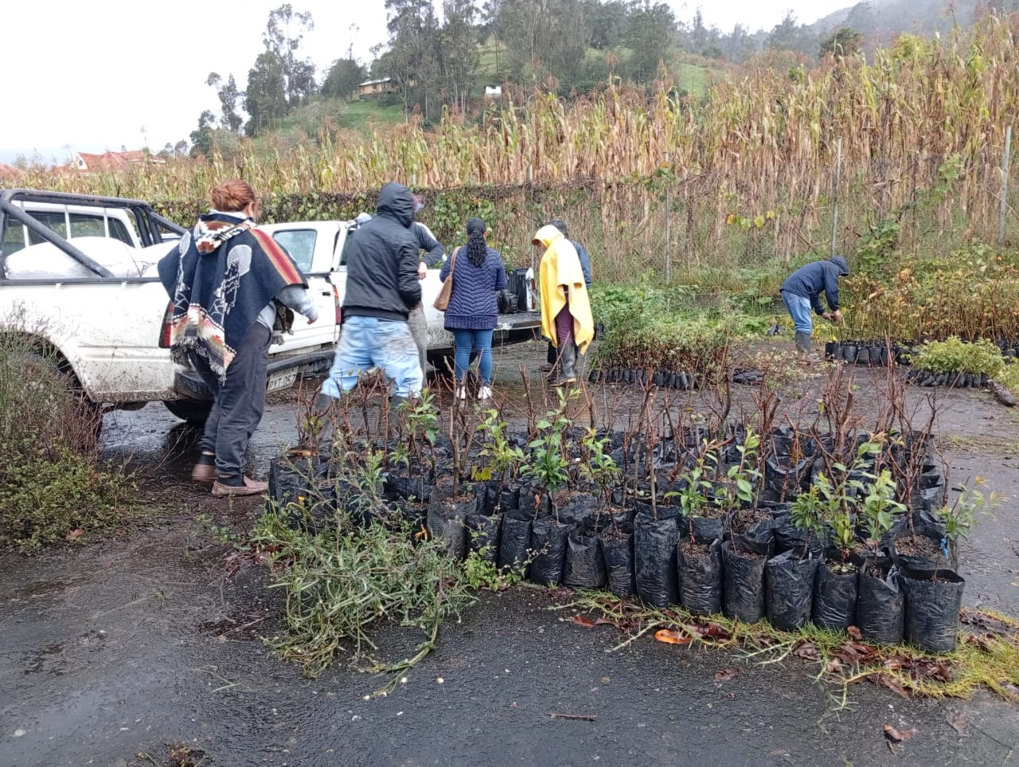

Slide 18
Capacitación A LOS Estudiantes DE LAS ESCUELAS, EN TEMA DE CONSERVACIÓN DE RECURSOS AMBIENTALES.

Slide 19
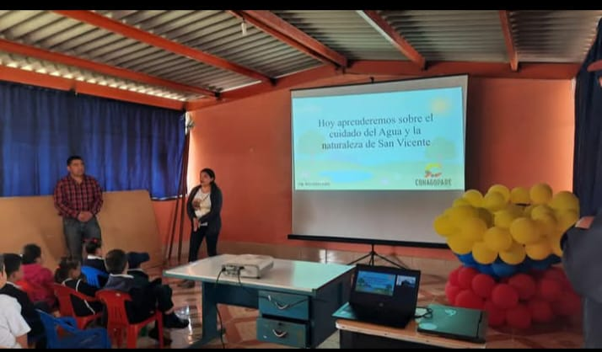
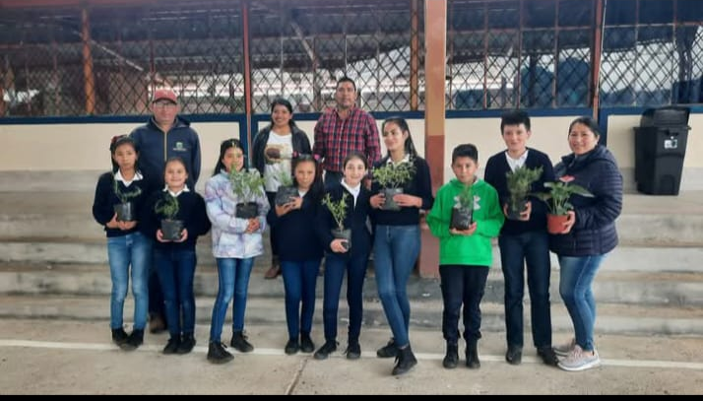
José Domingo de La Mar

Slide 20
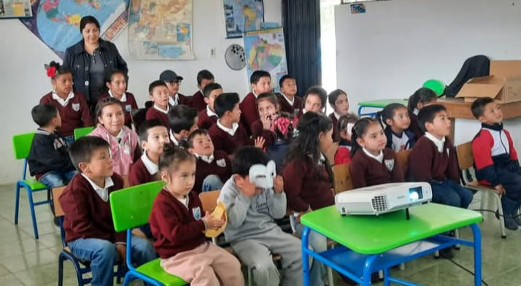
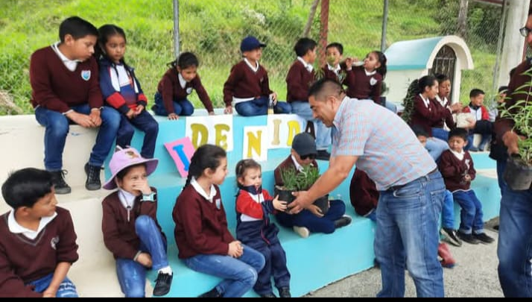
Miguel León Garrido

Slide 21
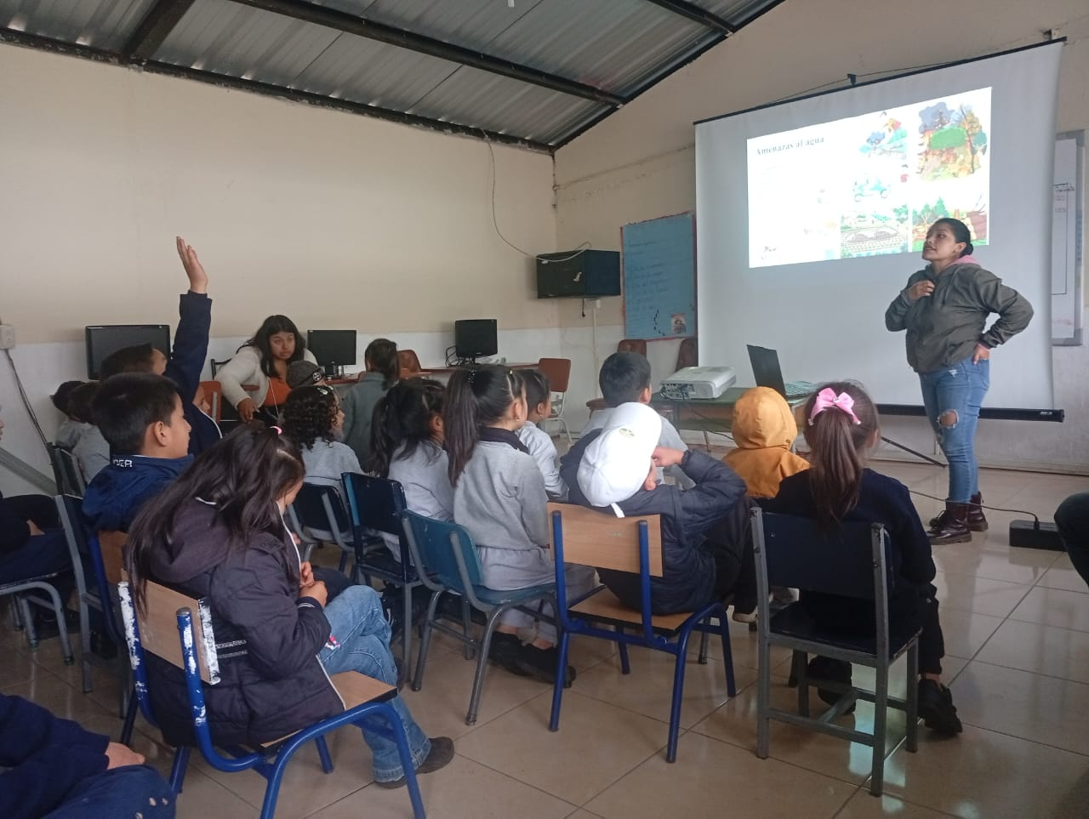
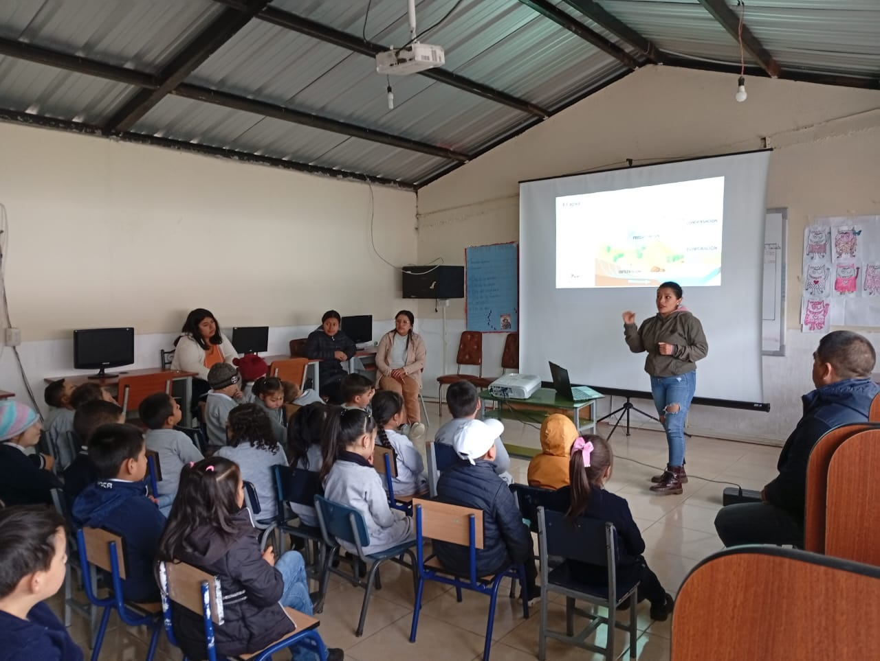
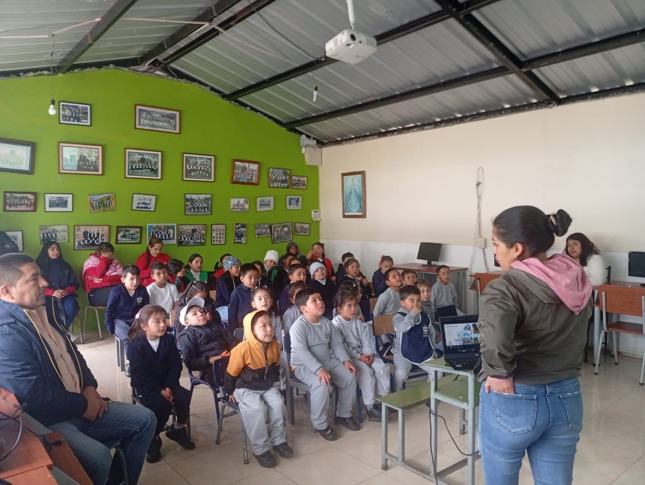
Alfonso Malo Rodríguez

Slide 22
INSEMINACION ARTIFICIAL
Desde el 2019 se viene trabajando en inseminación artificial, cada año ha subido la demanda desde los ganaderos, para el año 2025 se inseminaron 150 animales con estos resultados:
60 % de probabilidades de vacas que parieron y siguen en gestación.
La raza Normando se está introduciendo por sus ventajas en leche y carne
La raza Sueco Rojo ayuda a que se mejore la calidad de leche en sólidos, grasa y proteína.
Se cubrió todas las comunidades, teniendo mayor demanda la zona baja de la parroquia

Slide 23
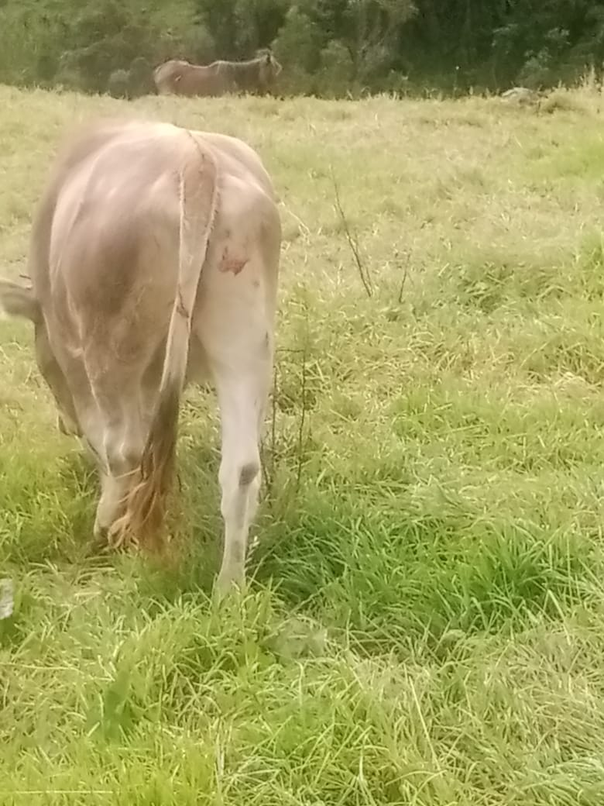
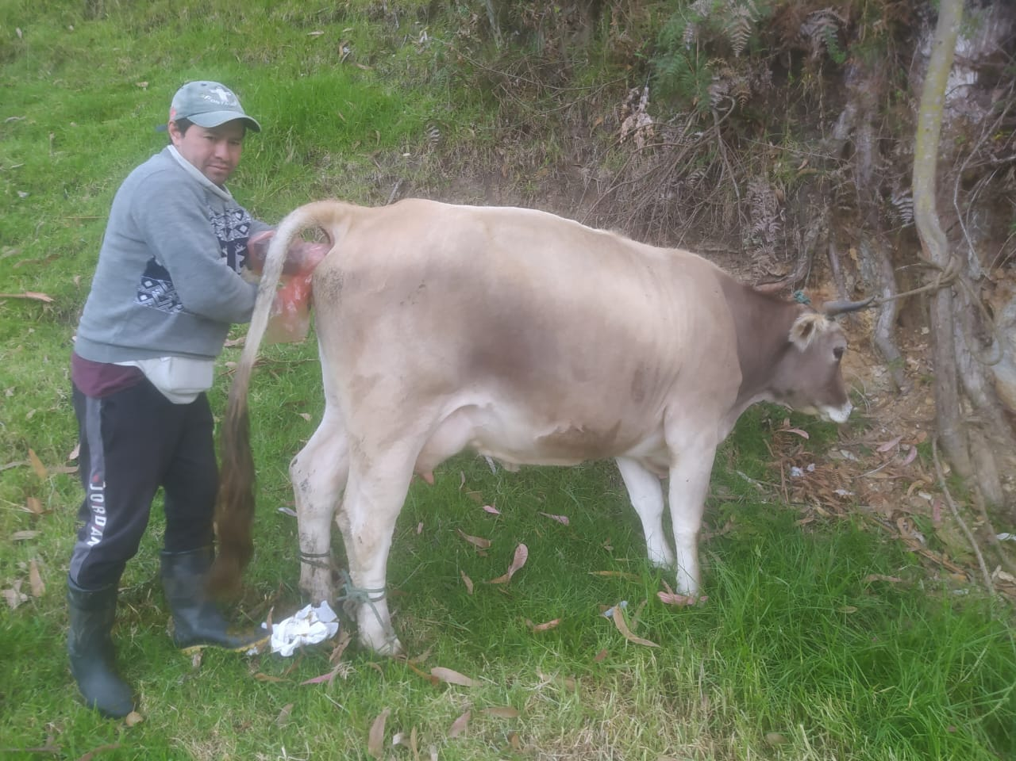
Brown Swiss de carne, brown Swiss de leche y Holstein son las razas que tienen mayor demanda de parte de los ganaderos

Slide 24
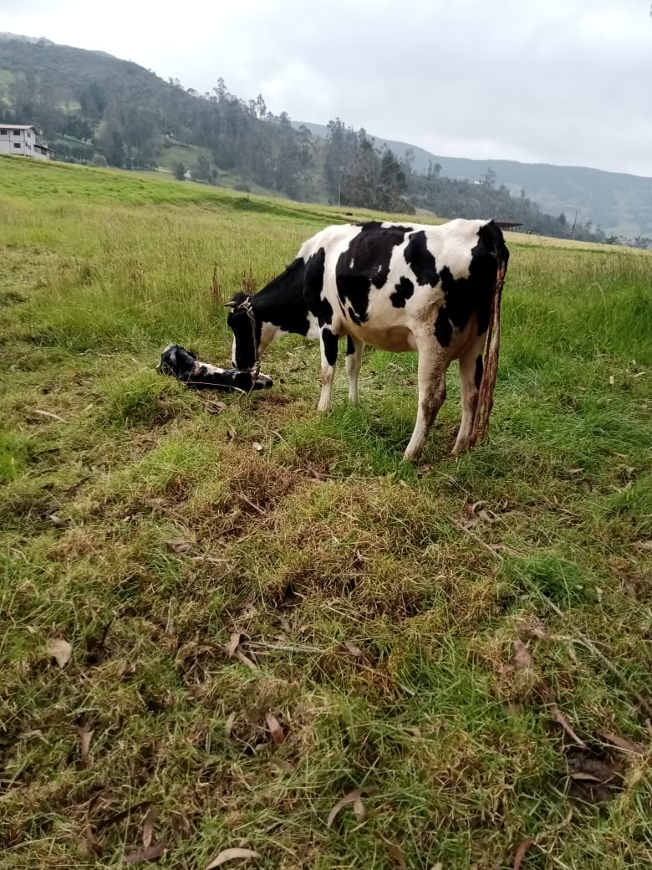
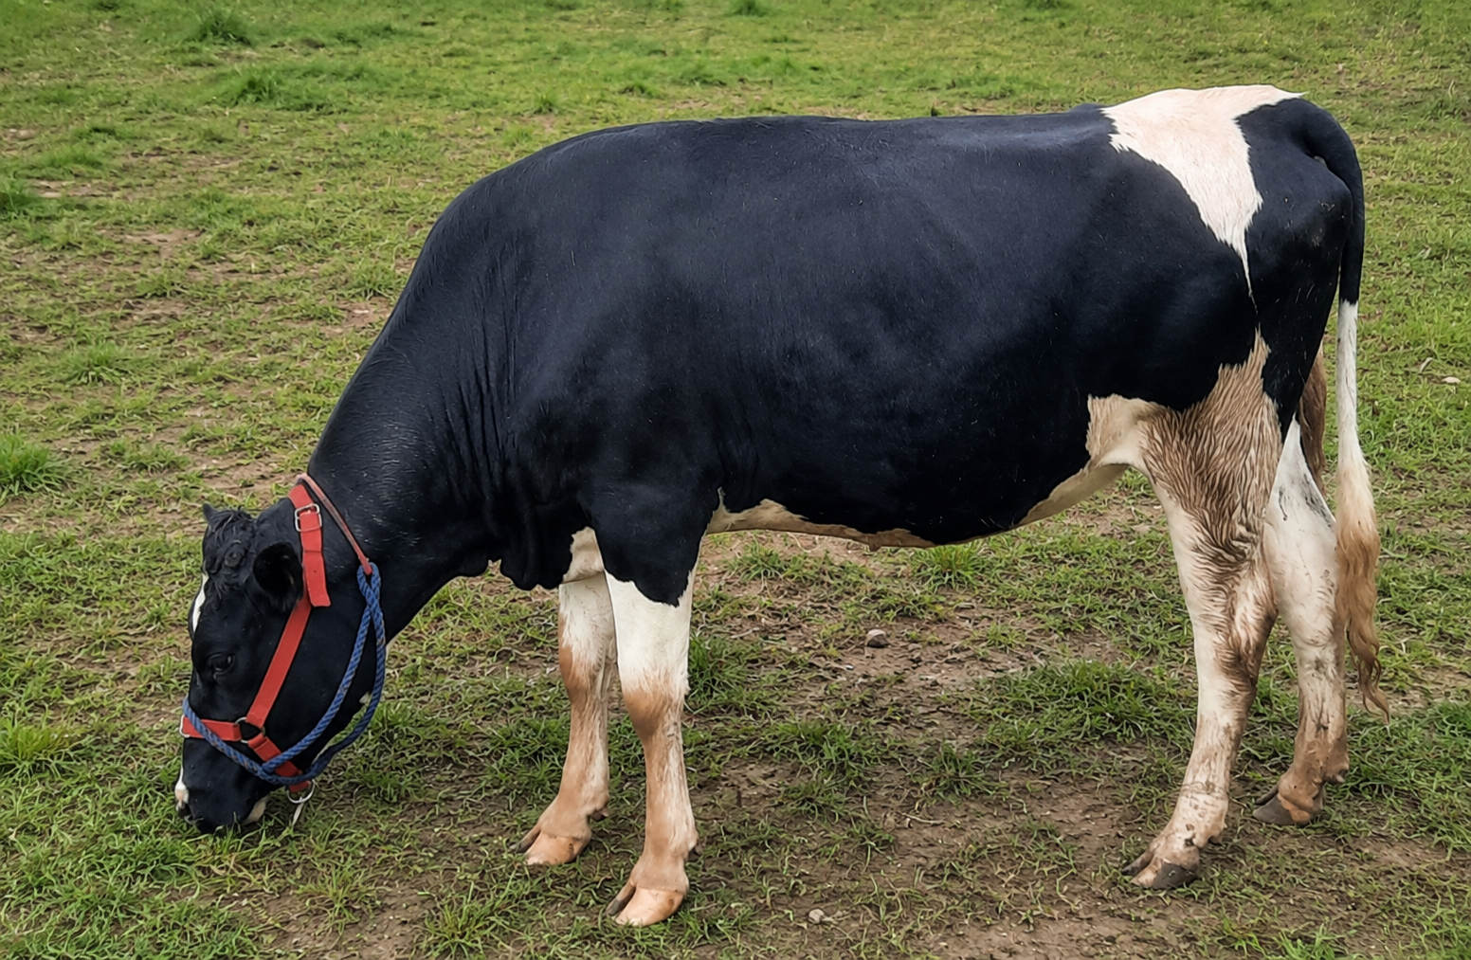

Slide 25
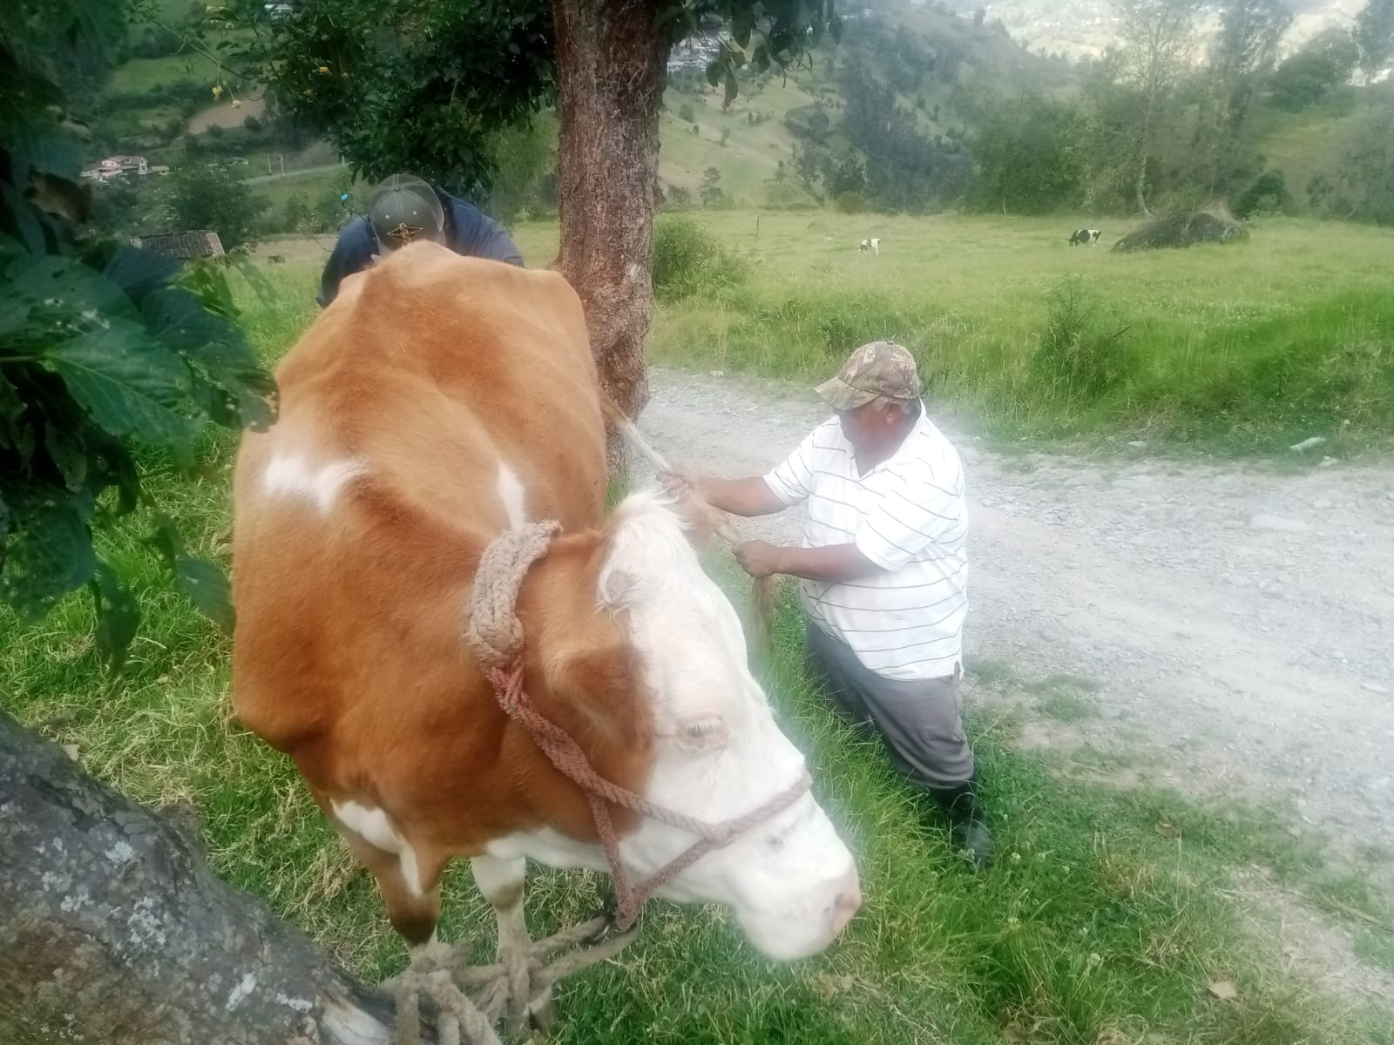
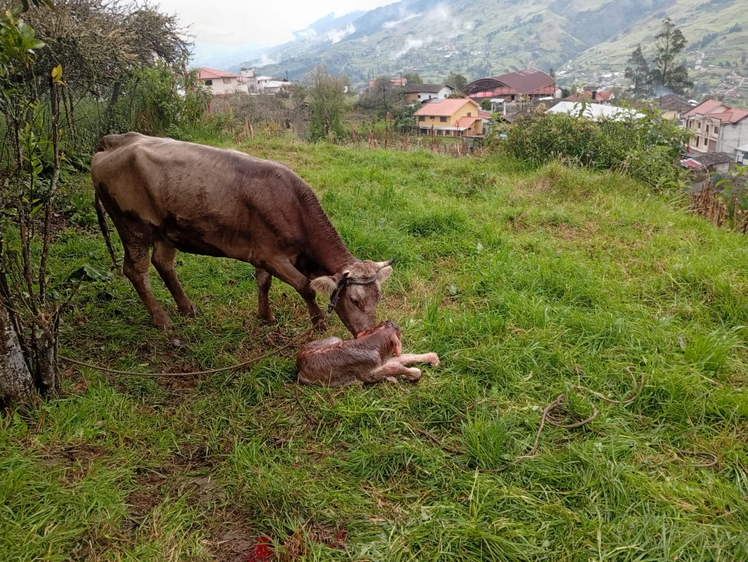
TRABAJO DE PARTOS

Slide 26
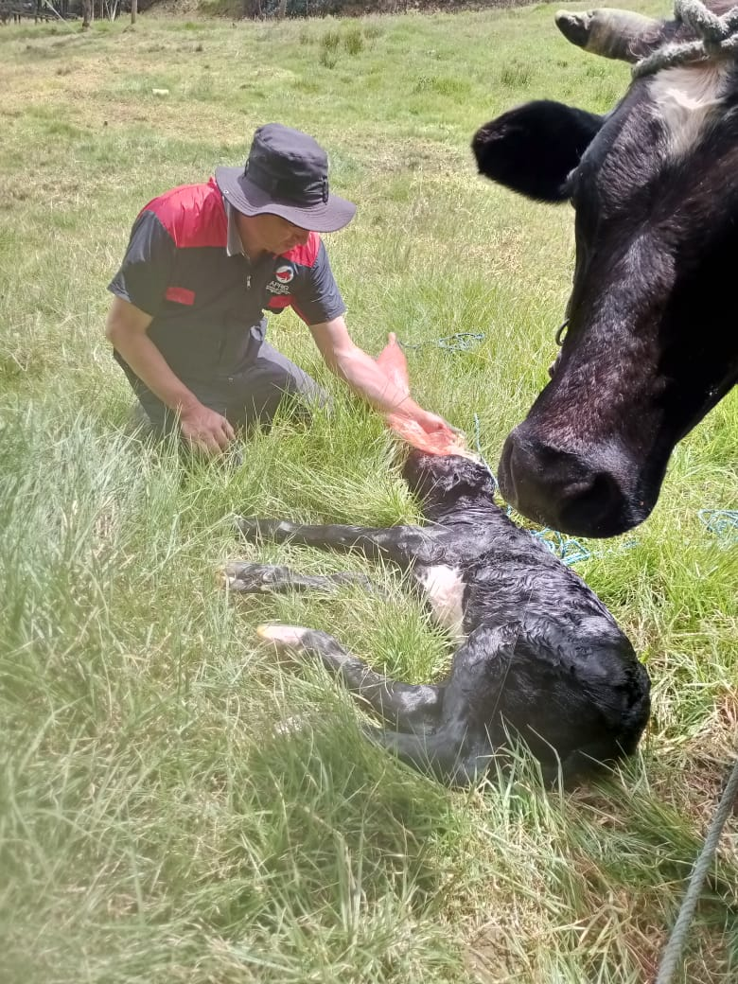
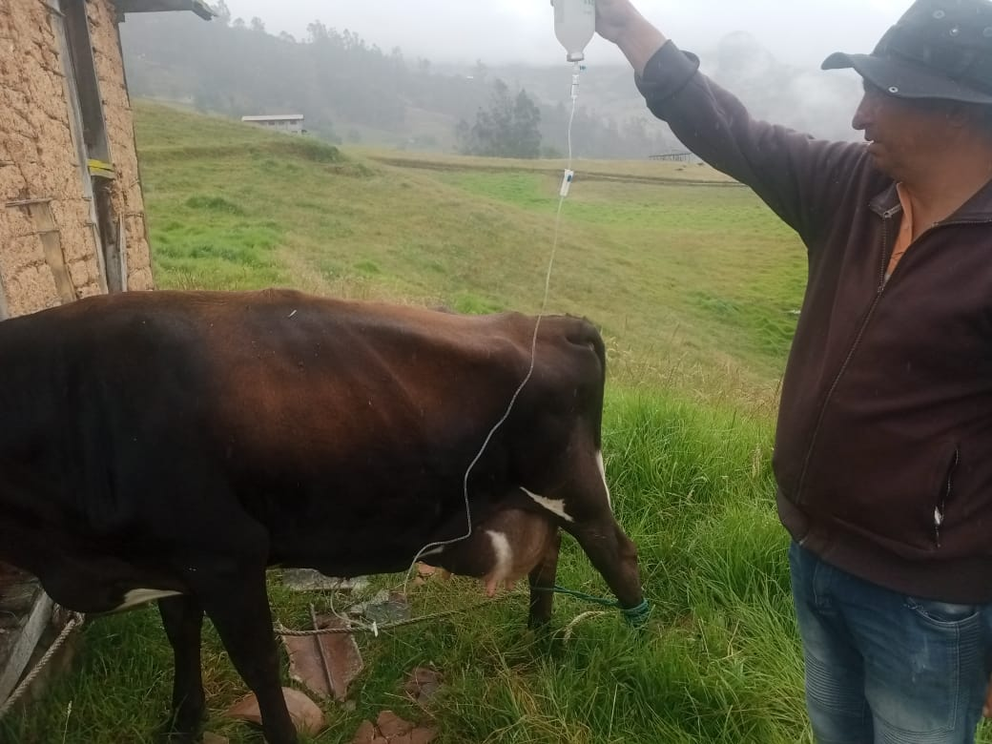
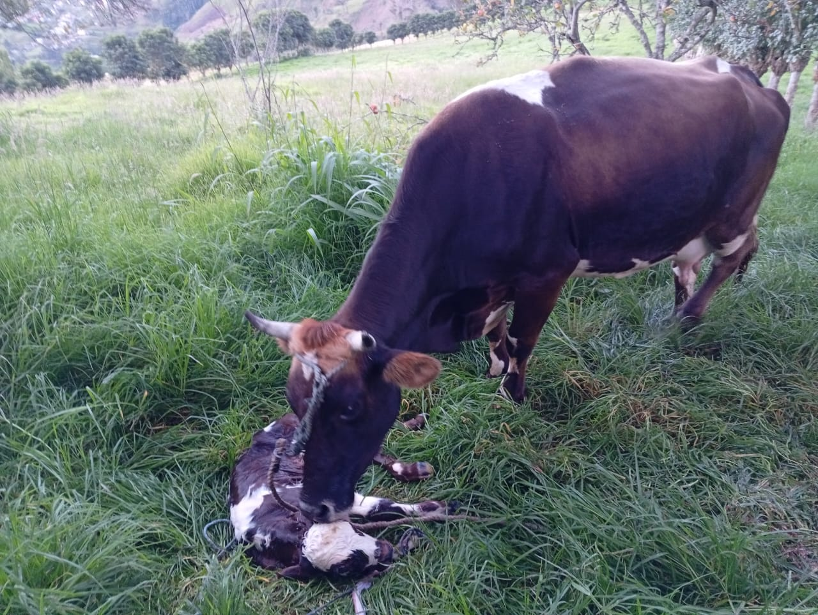

Slide 27

gracias
Patricio Matute
TECNICO PRODUCCION

